Slide 1
SIMULTAN
(Sistem Informasi Manajemen Peserta
Langsung dan Transparan)
PEDOMAN PENGGUNAAN SIMULTAN
BIMBINGAN TEKNIS HUKUM ACARA PENGUJIAN UNDANG-UNDANG

Slide 2
FUNGSI SIMULTAN
Pre & Post Test
Evaluasi Narasumber dan kegiatan
Daftar Hadir
Booklet & Bahan Paparan
Mengerjakan Pre Test dan Post Test secara online dengan login sesuai ID peserta
Daftar hadir/absensi kami sediakan dalam bentuk digital
Mengunduh pedoman kegiatan dan bahan paparan
Mengisi Kuesioner Evaluasi Narasumber dan Kuesioner Evaluasi Kegiatan (di akhir kegiatan) secara online

Slide 3
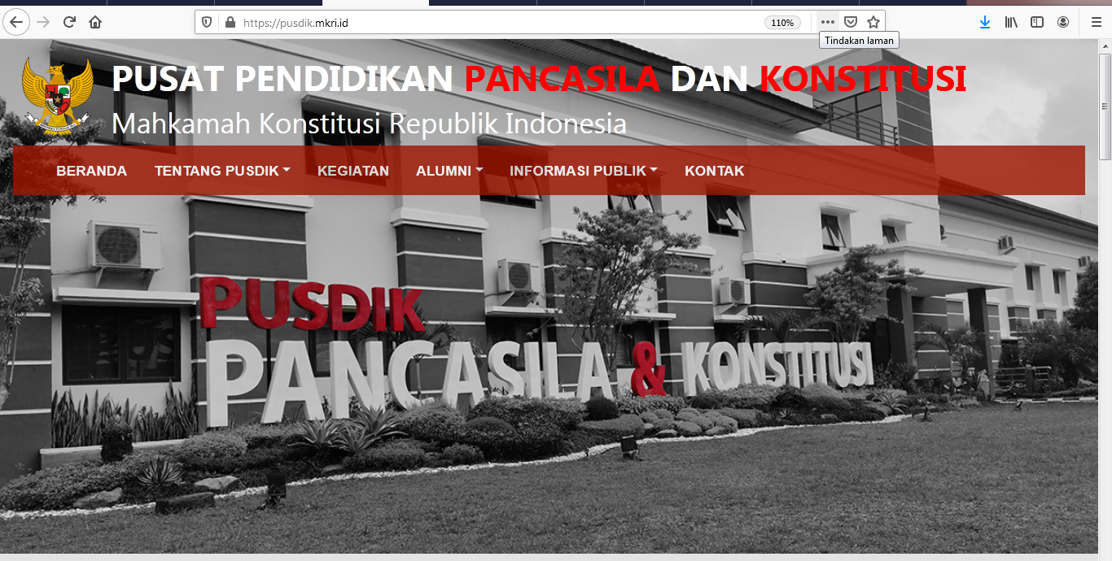
Akses laman pusdik.mkri.id pada browser

Slide 4
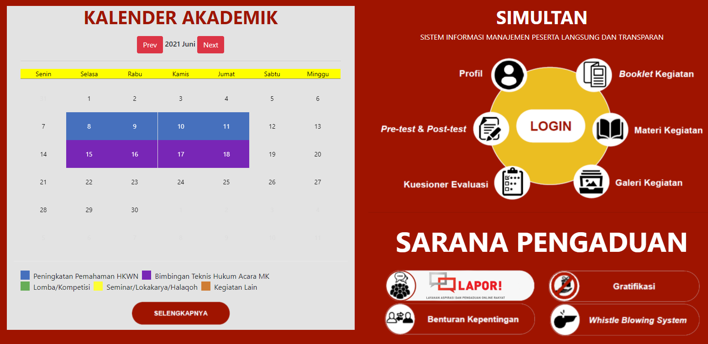
Klik LOGIN pada bagian SIMULTAN

Slide 5
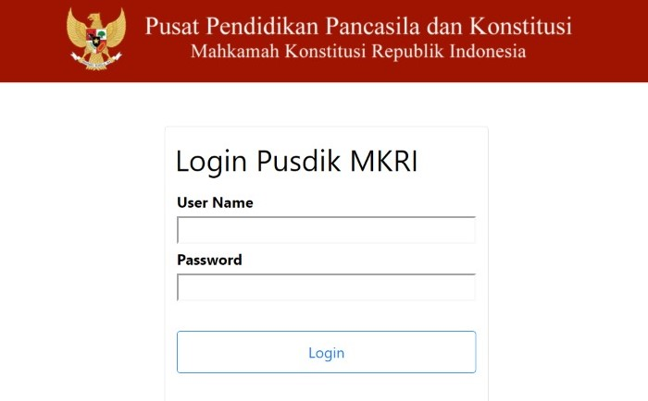
Masukan Username dan Password

Slide 6
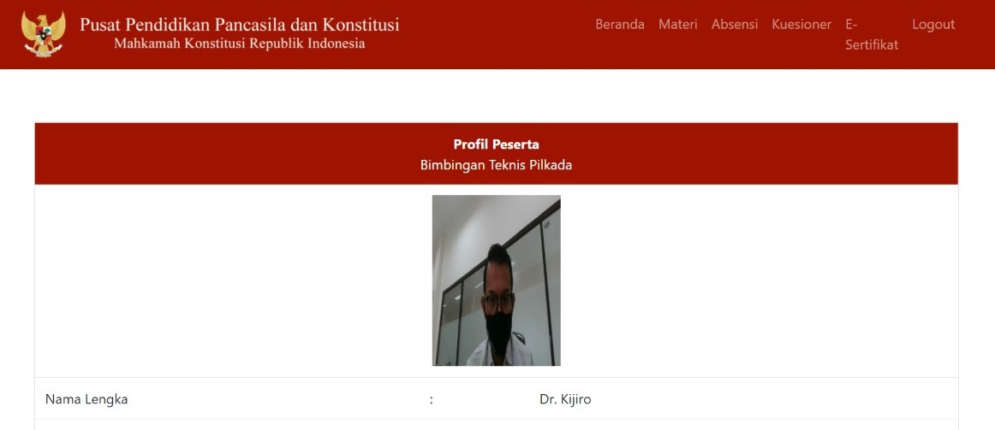
BIMTEK HUKUM ACARA PENGUJIAN UNDANG-UNDANG
Profil Peserta

Slide 7
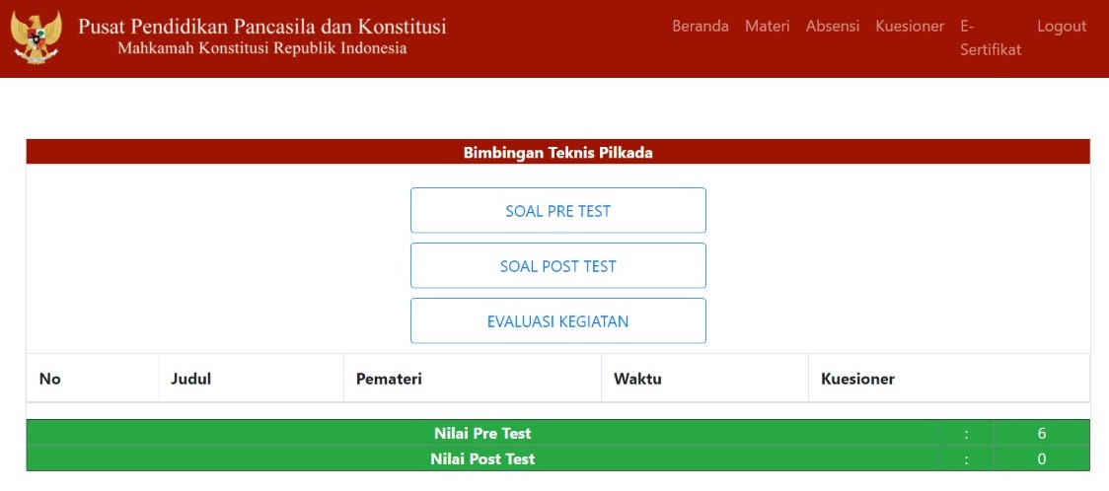
Mengisi Pre Test dan Post Test
BIMTEK HUKUM ACARA PENGUJIAN UNDANG-UNDANG

Slide 8
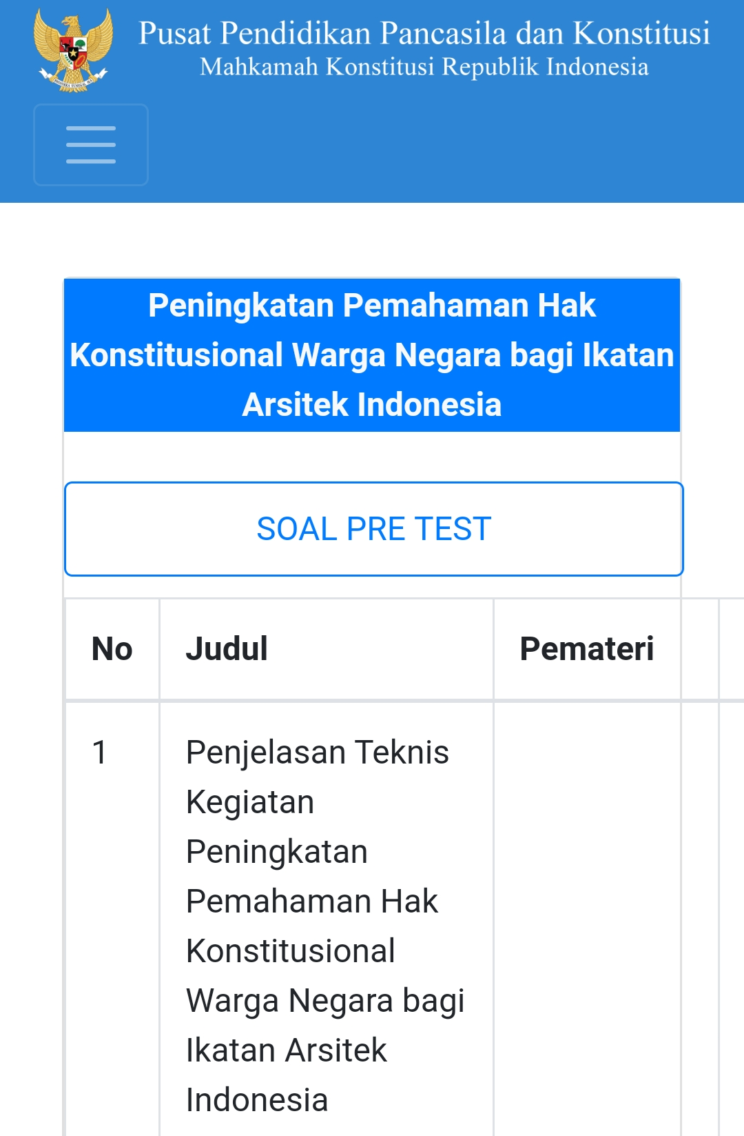
Klik pada tulisan
“SOAL PRE TEST”

Slide 9
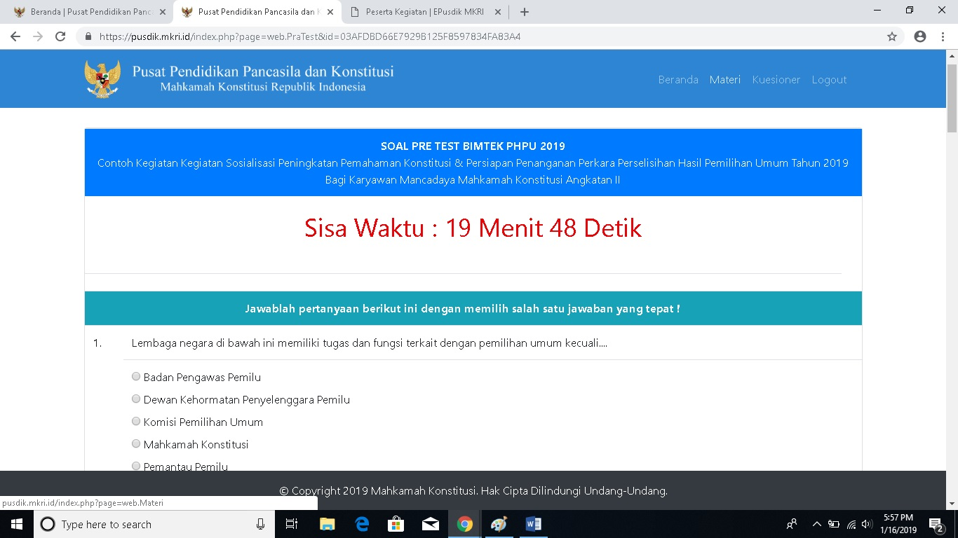
Halaman
“Lembar Pre Test
&
Post Test”
*Waktu mengerjakan soal Pre test dan Post test : 20 menit

Slide 10
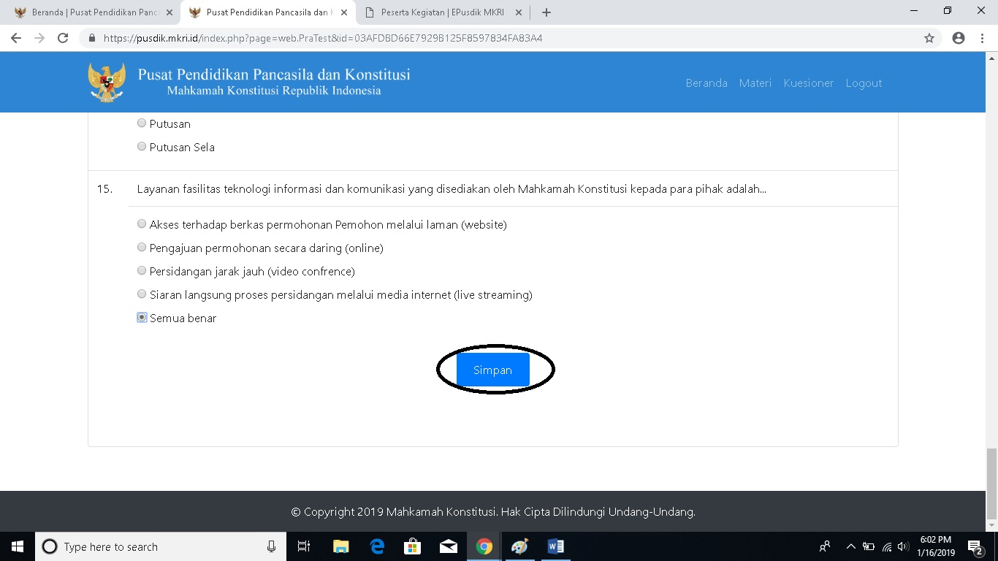
Isi
Isi lembar kerja Pre Test dan Post Test dengan memilih salah satu jawaban, setelah selesai 15 soal klik “simpan”

Slide 11
Hasil Pre Test dan Post Test
Bimbingan Teknis atau PPHKWN
10

Slide 12
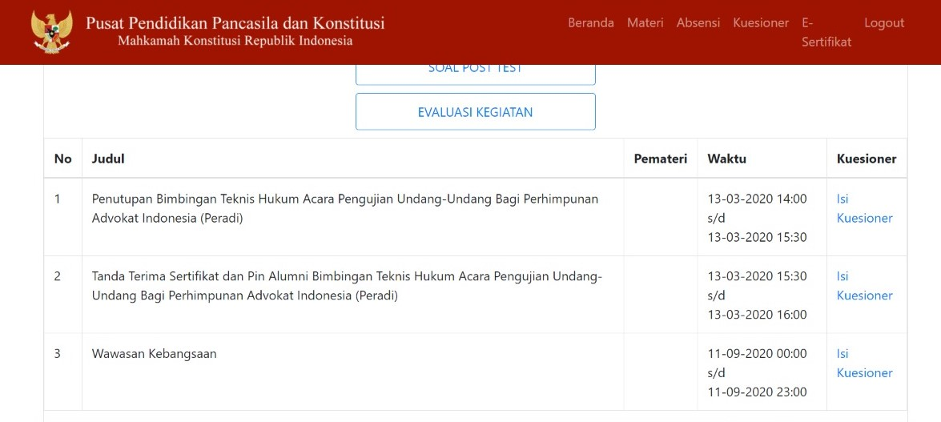
Mengisi Kuesioner Evaluasi Narasumber

Slide 13
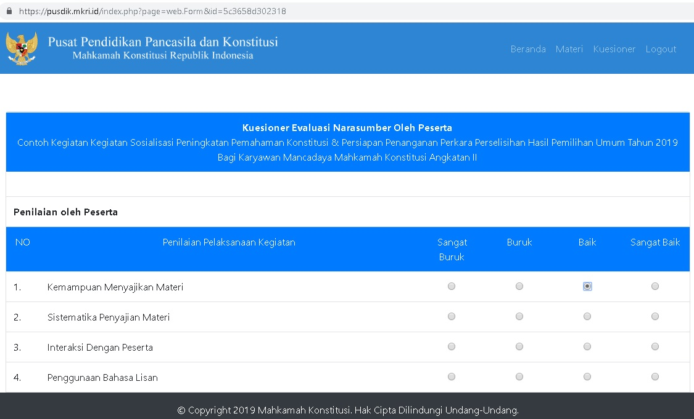
Halaman
“Kuesioner Evaluasi Narasumber”
*Mohon diisi setelah atau menjelang setiap sesi materi berakhir

Slide 14
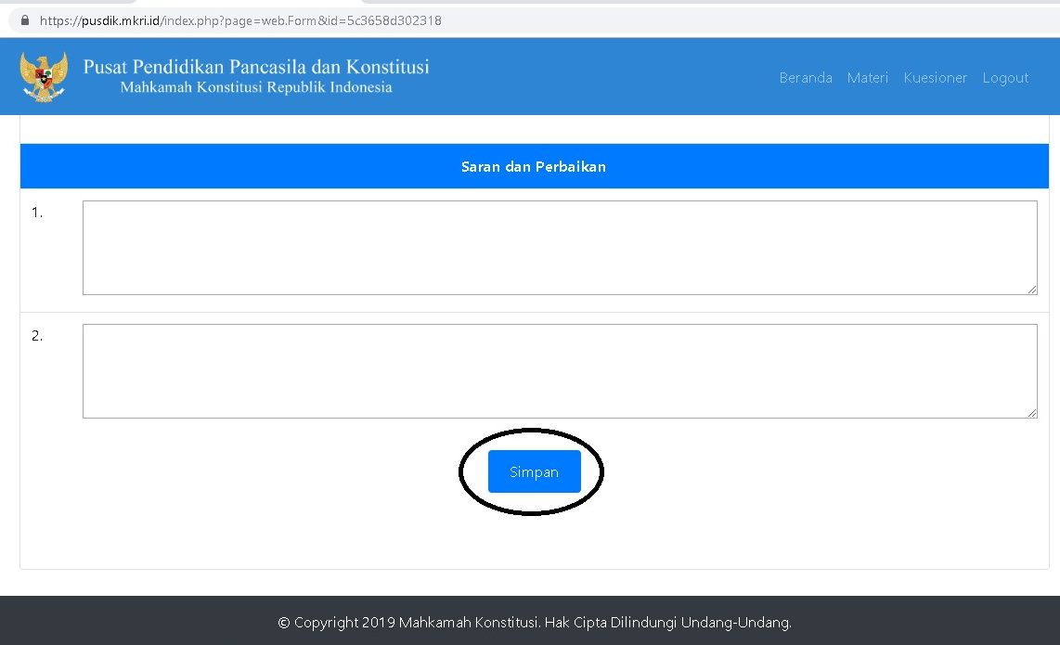
Isi
Isi lembar Kuesioner Evaluasi Narasumber dengan memilih salah satu jawaban, setelah selesai klik “simpan”
*Seluruh penilaian wajib diisi, kecuali kolom saran dan perbaikan

Slide 15
PPHKWN
Mengisi Evaluasi kegiatan

Slide 16
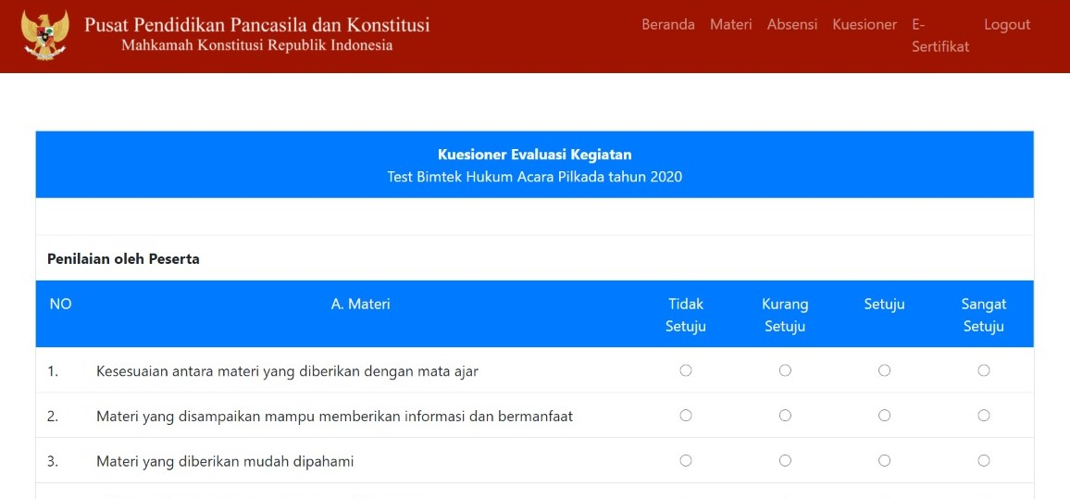
BIMTEK HUKUM ACARA PENGUJIAN UNDANG-UNDANG

Slide 17
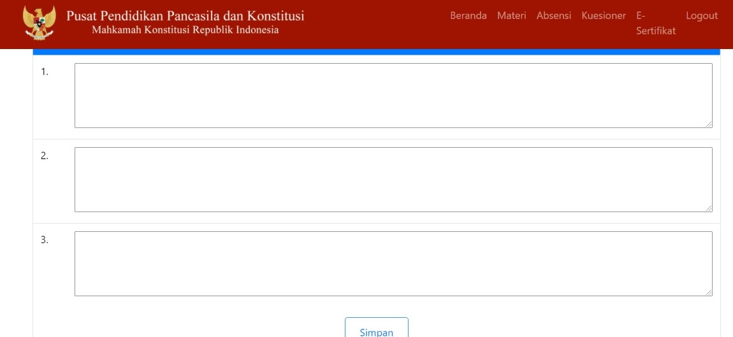

Slide 18
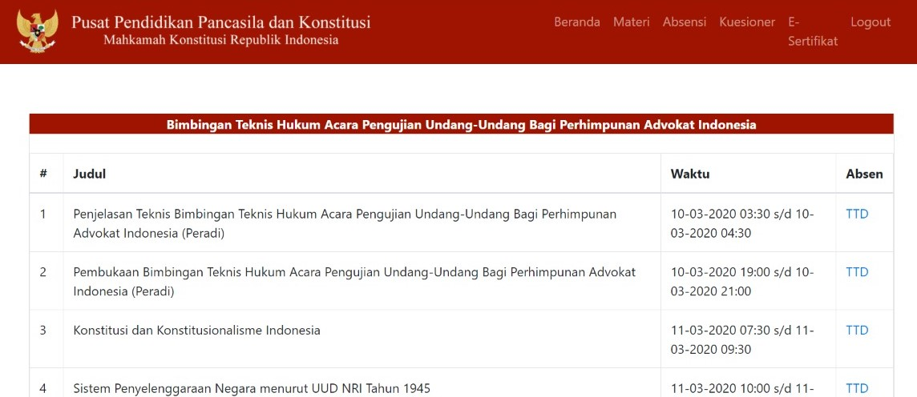
Bimbingan Teknis atau PPHKWN
Klik Absensi dan TTD
*Untuk Absensi sebaiknya peserta membuka dashboard e-pusdik menggunakan smartphone atau laptop dengan layar sentuh (touchscreen), karena akan membubuhkan tanda tangan di layar

Slide 19
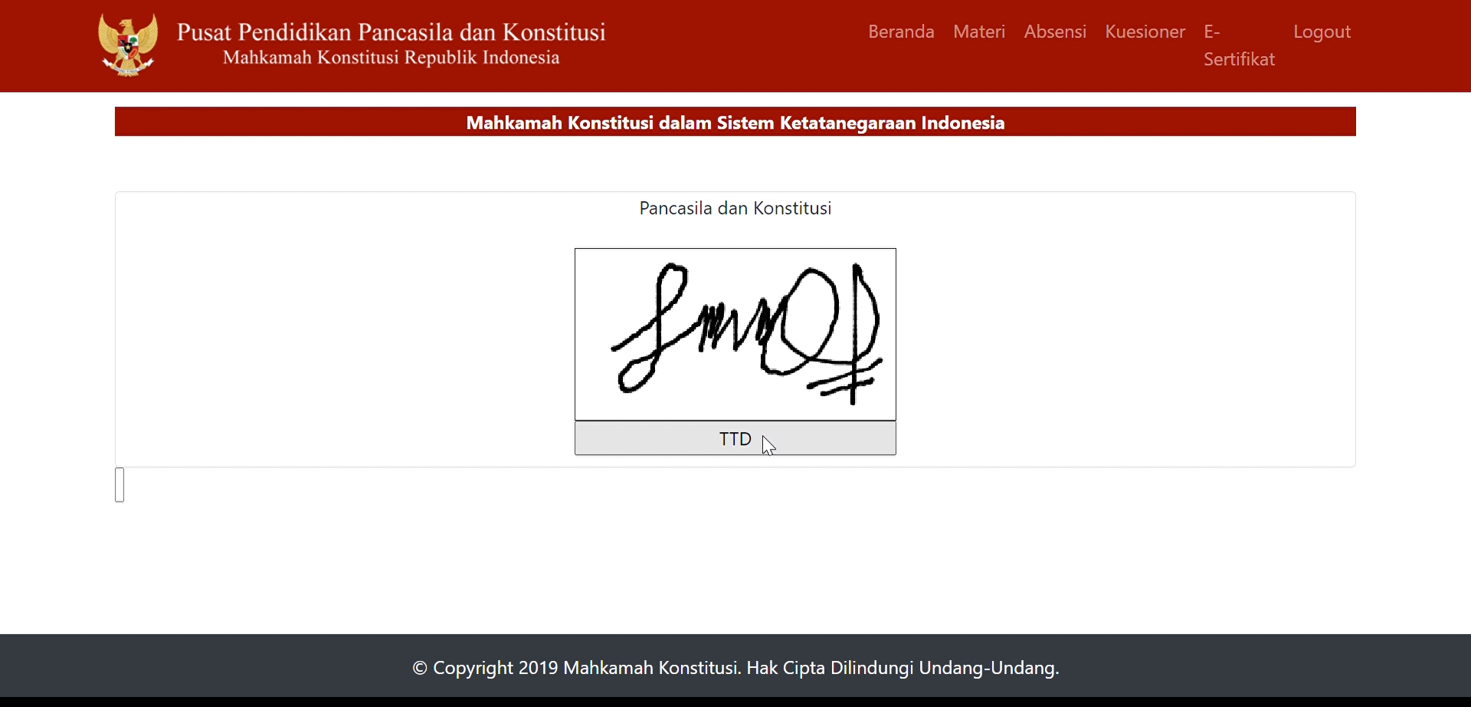

Slide 20
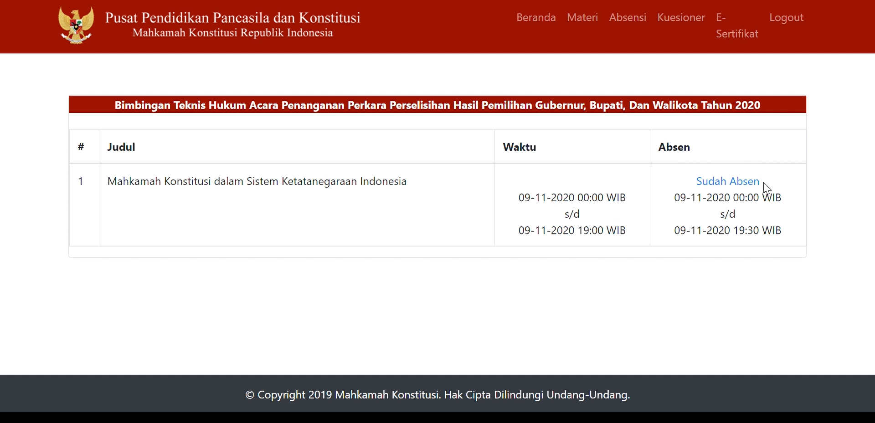
Bimbingan Teknis atau PPHKWN

Slide 21
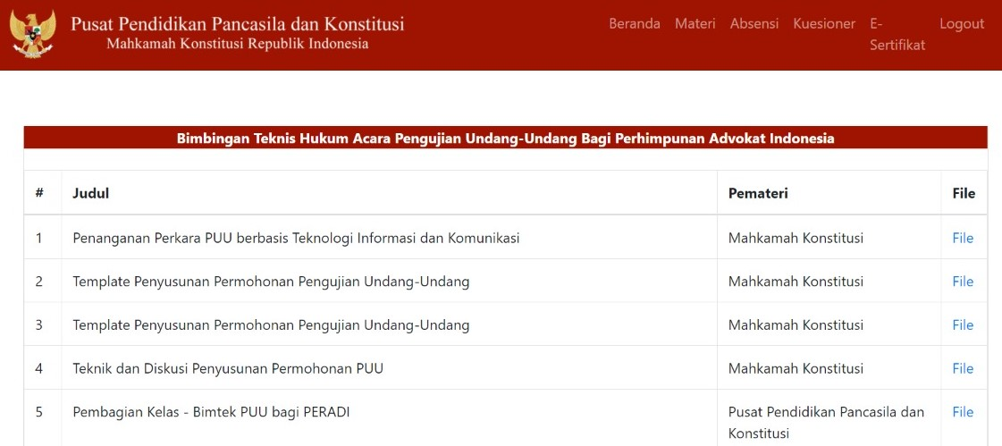
Bimbingan Teknis atau PPHKWN
Mendownload Materi atau Bahan Paparan Narasumber

Slide 22
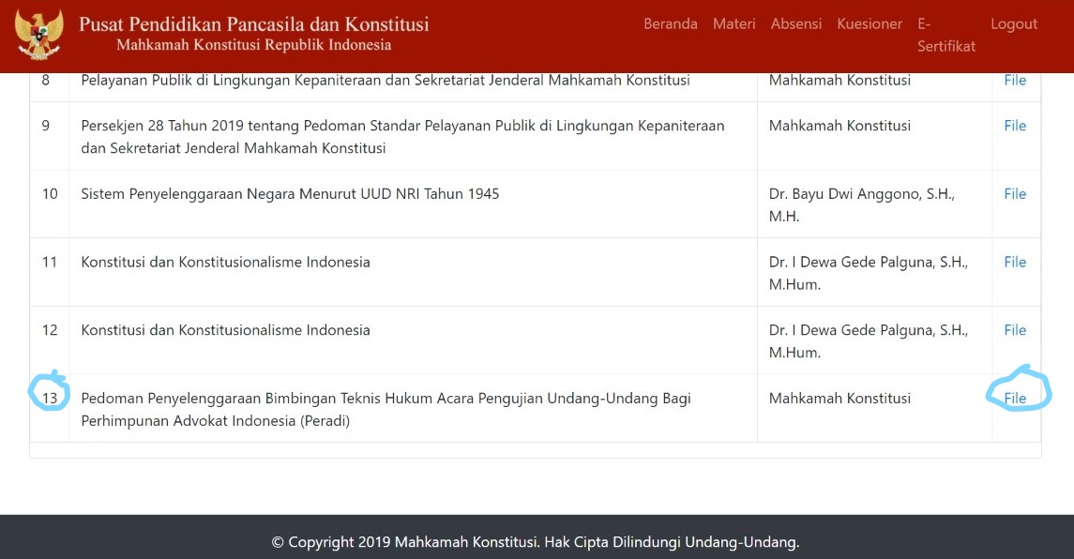
Pedoman penyelenggaraan (booklet) dapat diunduh dengan mengklik pada bagiam tulisan File

Slide 23
TERIMA KASIH

